Slide 1
學費高低標 簡 報
沿革
民國80幾年訂定學費上下限12000~8000
民國95年修增學費上下限13500~8000至今
法源
依民營汽車駕駛人管理辦法第28條
駕訓班收取訓練費上、下限標準，由當地公路監理機關 擬訂，
報請該管公 路主管機關參酌地區之駕駛訓練情形核定之。
前項收費標準，除有特殊情形外，每兩年檢討一次。
說明
本次調整學費上下限與道路考驗政策無相關聯。

Slide 2
學費上下限調整主因
以如何有效改善駕訓班經營環境為其調整達成目標。
改善駕訓班教學環境及提昇我國駕訓訓練品質。
調整勞動工時及薪資計算公式增加教練鐘點費、縮短工時提高教練教學品質。
原訂定的學費上限12500元已不敷目前成本變動下限所需，重新訂定學費下限至實際成本以上。
本會調查目前各地區駕訓班實際成本分析高標及低標差異。

Slide 3
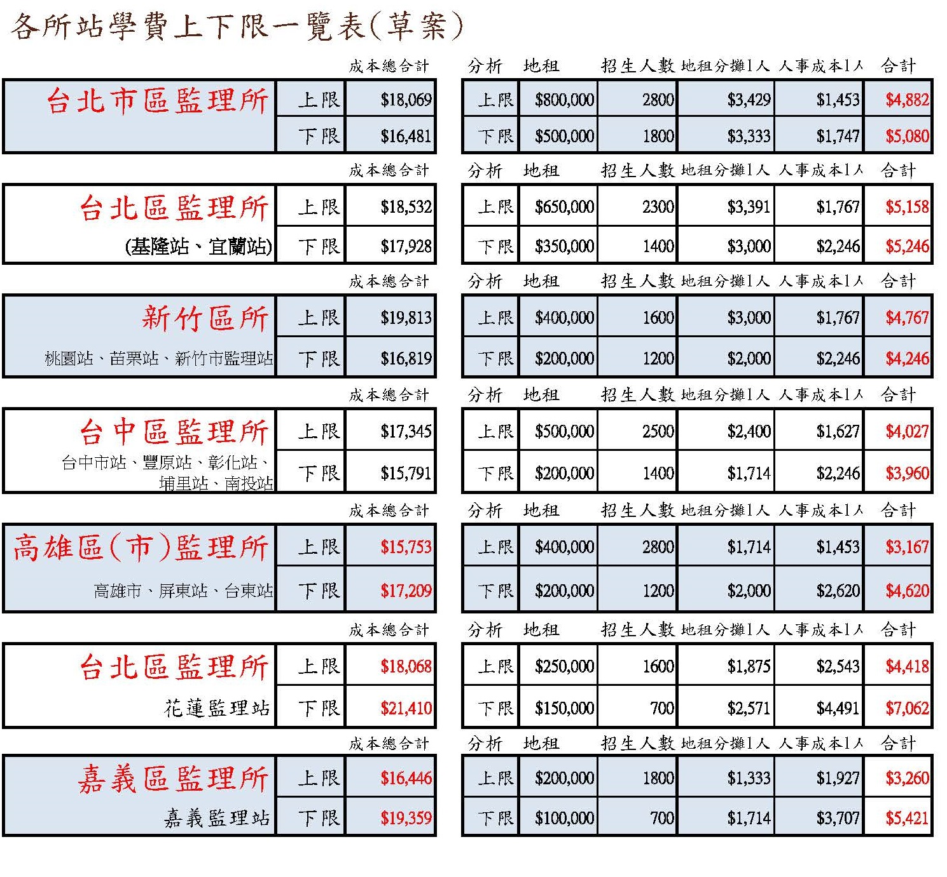

Slide 4
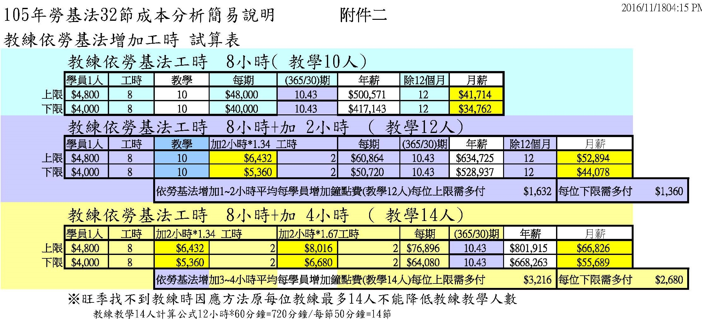
學費上下限調整原因
因應地租成本增加及物價。
因應勞基法工時及調整薪資計算。

Slide 5
學費高低標變動幅度主因
招生人數越少造成人事分攤成本增高。
招生人數越少造成地租分攤成本增高。
基本工時及加班工時計算造成教練薪資提高。
今年又調高地價稅30％造成本身(農地以外)地目地價稅增高及地主調漲租金藉口。
本會各地區(7大所)調查學費上下限成本計算公式請各所至學會網站下載， 網址：http://www.drivingroc.org.tw/。

Slide 6
學費高低標處理原則
學費高、低限的處理先不管最終金額多寡，首先釐清三項點
營運成本會計科目是否正確。
制式統一計算公式是否正確。
依實價進行演算自動得出高、低標金額。
建議
計算出成本平今均低標再評估將來營運變革設定上限，學費上限與下限建議差距為4000元以上。

Slide 7
參考需增加成本的因素：
(1)、新增成本會計項目。
(2)、勞動工時及薪資計算公式增加教 練鐘點費、縮短工時提高教練教 學品質。
(3)、達成增聘教練新血加入訓練教學， 解決常年教練應徵困難。
(4)、面對考驗政策變革與配合。
(5)、評估承擔道路考驗風險成本。
(6)、解決常年以來駕訓班營運困境。

Slide 8
學費高低標處理與各區關聯
學費對駕訓班招生有互相連鎖效應，故以各所管轄為單位計算學費下限差距不宜過大，以免造成劣幣驅良幣現象，使駕訓班無法達成有效改革。
調升後與道路考驗的關聯探討
道路考驗術科教學增加3節故屆時以增加術科成本3節*500=1500元因應。

Slide 9
道路考驗訓練產生 教練及車輛需求增加

